Slide 1
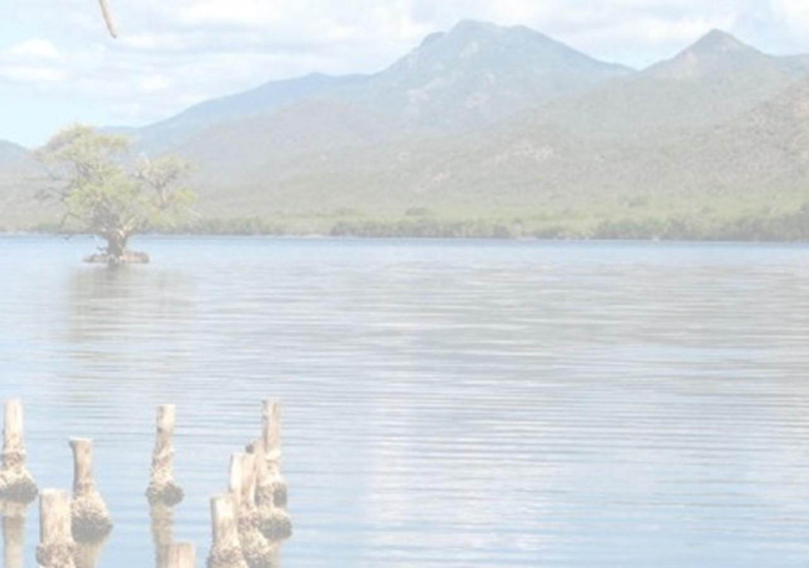
Fondo de Adaptación al Cambio Climático y próximas etapas del proceso de propuesta
Céline Tiffay, Programme and project assistant, Tsunami Unit

Slide 2
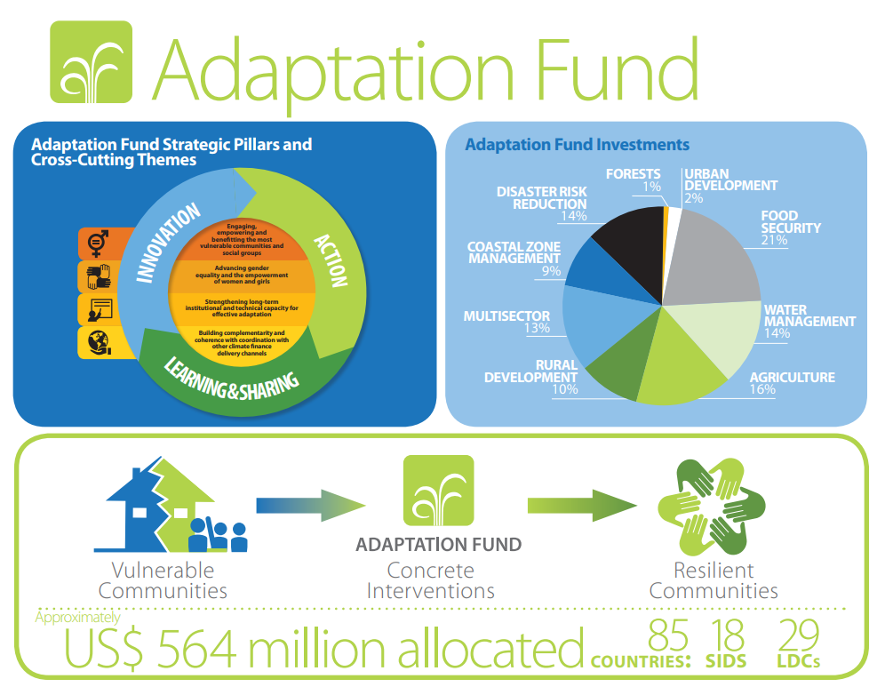
El Fondo de Adaptación financia proyectos y programas para ayudar a los países en desarrollo a adaptarse a los efectos adversos del cambio climático. El Fondo de Adaptación está financiado en parte por gobiernos y donantes privados, así como por una cuota del dos por ciento de los ingresos procedentes de las Reducciones Certificadas de Emisiones (RCE) emitidas en el marco de los proyectos del Mecanismo de Desarrollo Limpio del Protocolo.
Source: Fond d’Adaptation

Slide 3
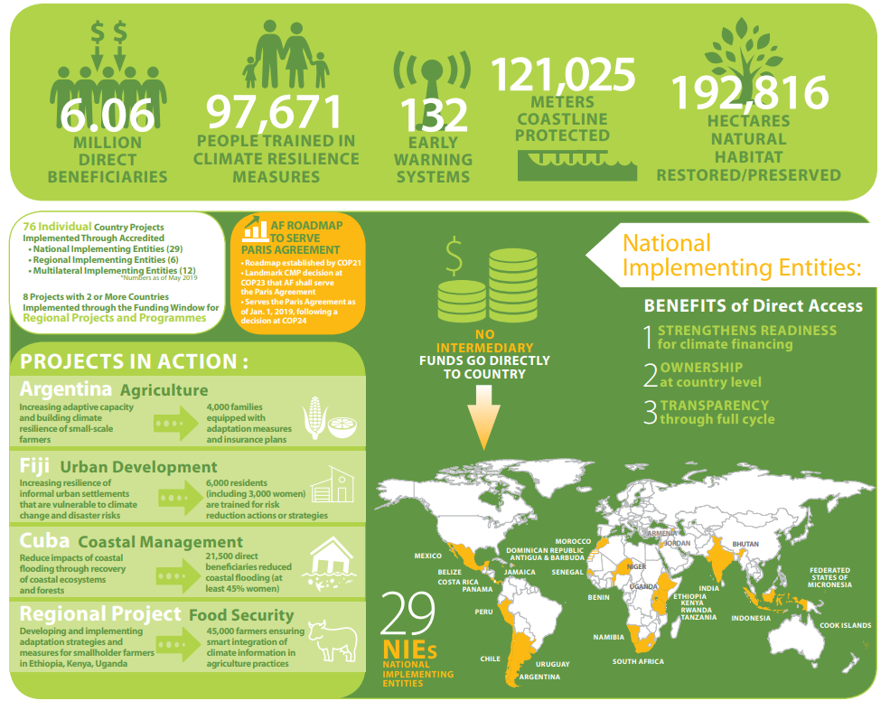
Source: Fond d’Adaptation

Slide 4
Solicitud de financiación de proyectos
Una vez acreditada por el Fondo de Adaptación, una entidad puede presentar una nota conceptual o de proyecto completo. Las Partes que deseen obtener recursos financieros del Fondo de Adaptación deben presentar sus propuestas de proyectos y programas a través de las entidades ejecutoras nacionales, regionales o multilaterales acreditadas. A continuación, las propuestas se examinan con arreglo a criterios específicos disponibles en las políticas y directrices operativas. Las propuestas se aceptan tres veces al año.
El Fondo de Adaptación también ha puesto a disposición varias pequeñas subvenciones para ayudar a las Entidades Nacionales de Ejecución (ENE) a prestar apoyo a los países que soliciten su acreditación ante el Fondo y a crear capacidad para emprender diversas actividades de preparación para la financiación de la lucha contra el cambio climático. El Fondo de Adaptación también ha puesto a disposición tres nuevas ventanas de financiación para que las Entidades Nacionales de Ejecución (ENE) acreditadas puedan acceder a pequeñas subvenciones para proyectos de innovación, aprendizaje y ampliación.
Source: Fond d’Adaptation

Slide 5
Objetivos del taller
2
Revisar y proponer actualizaciones de los componentes del proyecto (desde los objetivos generales hasta las actividades) y de la estrategia de ejecución para reflejar las necesidades, prioridades y capacidades de los sitios específicos de la Reserva de Biosfera de la UNESCO en Cuba.
Decidir los próximos pasos para la presentación de la nota preconceptual del proyecto al Fondo de Adaptación al Cambio Climático.
3
1
Establecer el contexto local, nacional y regional del proyecto propuesto: Localidades (poblaciones vulnerables, riesgos costeros, impactos del cambio climático), proyectos relevantes y prioridades y políticas nacionales/regionales relevantes.

Slide 6
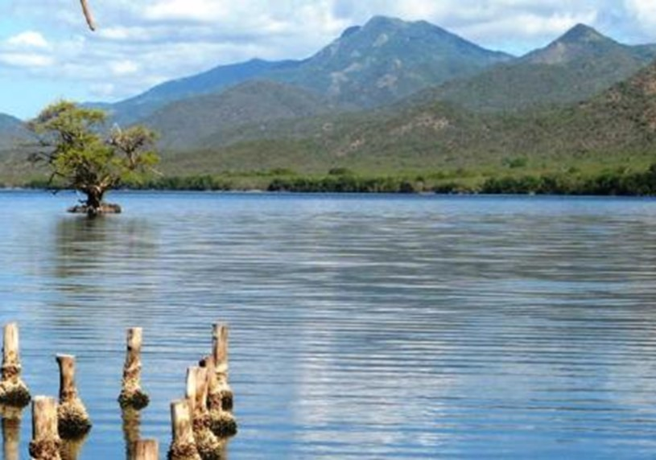
Presentación de una nota conceptual al Fondo de Adaptación
Apoyo a la redacción de contenidos
Ayuda para contactar con otras partes interesadas
Punto(s) focal(es) para completar la nota preconcepto
Proyecto nacional o regional
Contacto y carta de apoyo del punto focal del CCAF
Fecha de presentación propuesta: abril de 2023

